Slide 1

Quand le décor conditionne l’histoire...
CMY-III_2.3 Environnement et intrigue
Service national
DOMAINE DES LANGUES

Slide 2
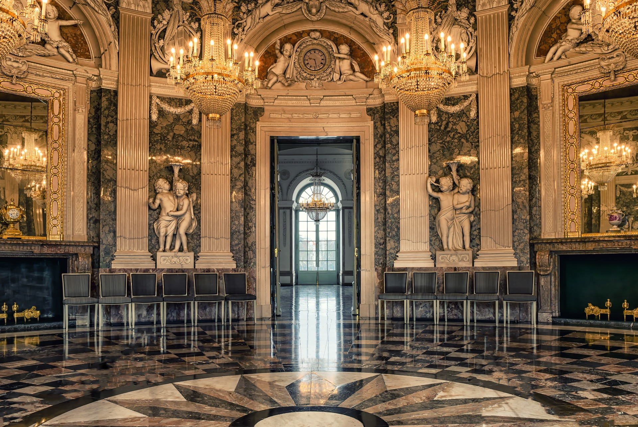

CRIME COMMIS / PROBLÈME À RÉSOUDRE :
PERSONNE RESPONSABLE DE L’ENQUÊTE :
PERSONNES SUSPECTES :
INFORMATIONS COMPLÉMENTAIRES :

Slide 3
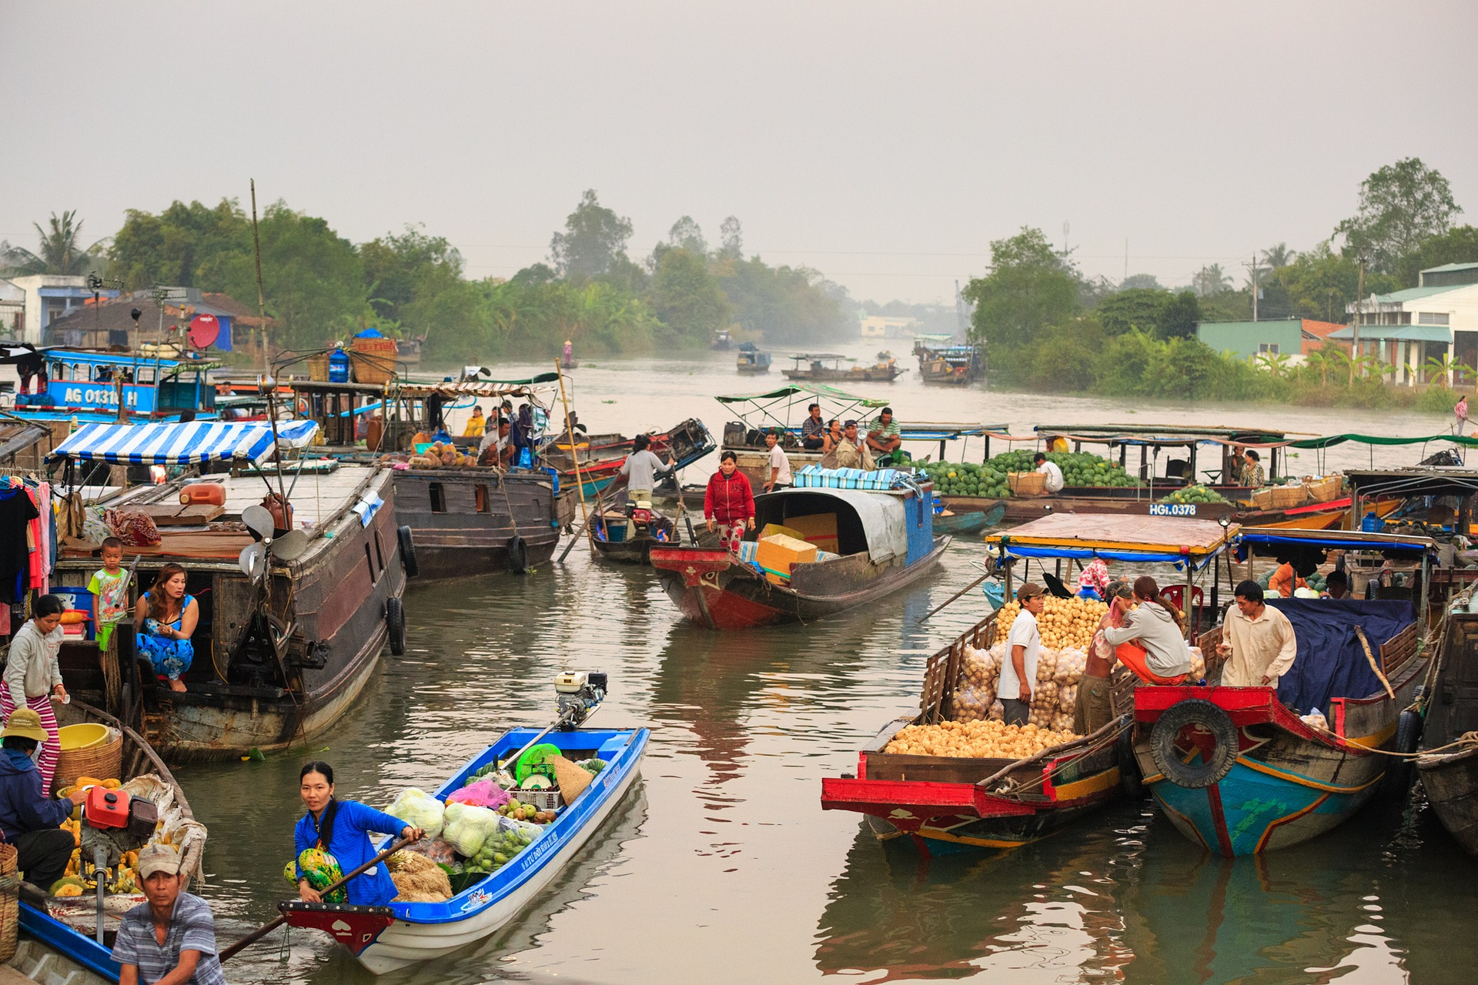
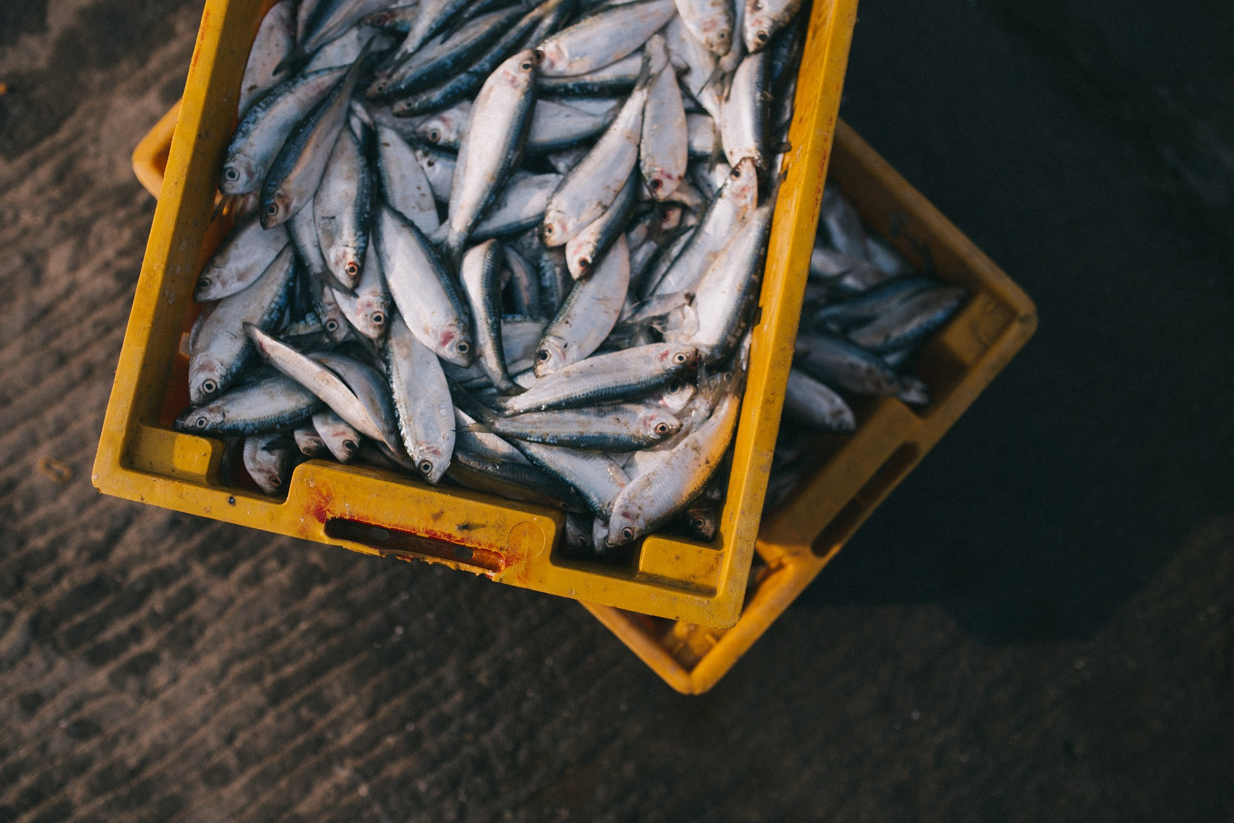
CRIME COMMIS / PROBLÈME À RÉSOUDRE :
PERSONNE RESPONSABLE DE L’ENQUÊTE :
PERSONNES SUSPECTES :
INFORMATIONS COMPLÉMENTAIRES :

Slide 4

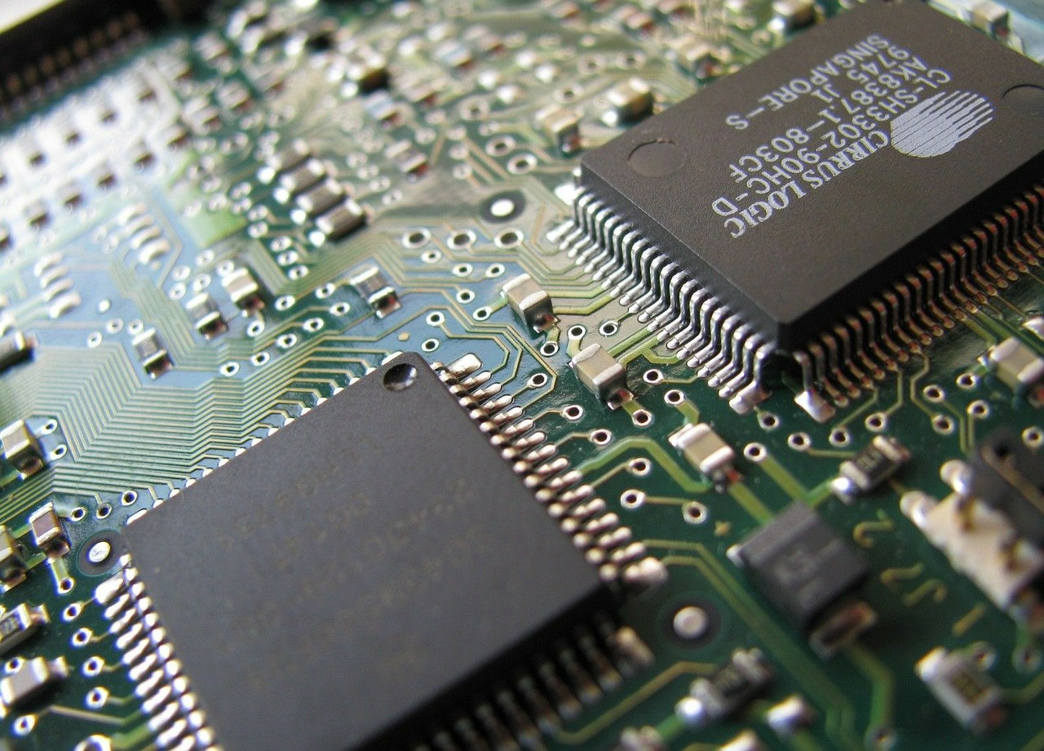
CRIME COMMIS / PROBLÈME À RÉSOUDRE :
PERSONNE RESPONSABLE DE L’ENQUÊTE :
PERSONNES SUSPECTES :
INFORMATIONS COMPLÉMENTAIRES :

